Slide 1
Webinar Onderzoek in Duitsland
Indie van Lieshout

Slide 2
Opbouw
Staatkundige geschiedenis
Basisbronnen
Ancien Régime
Moderne tijd
Archiefonderzoek
Onderzoek vóór 1800

Slide 3
Staatkundige geschiedenis
Van Heilige Roomse Rijk naar Bondsrepubliek Duitsland

Slide 4
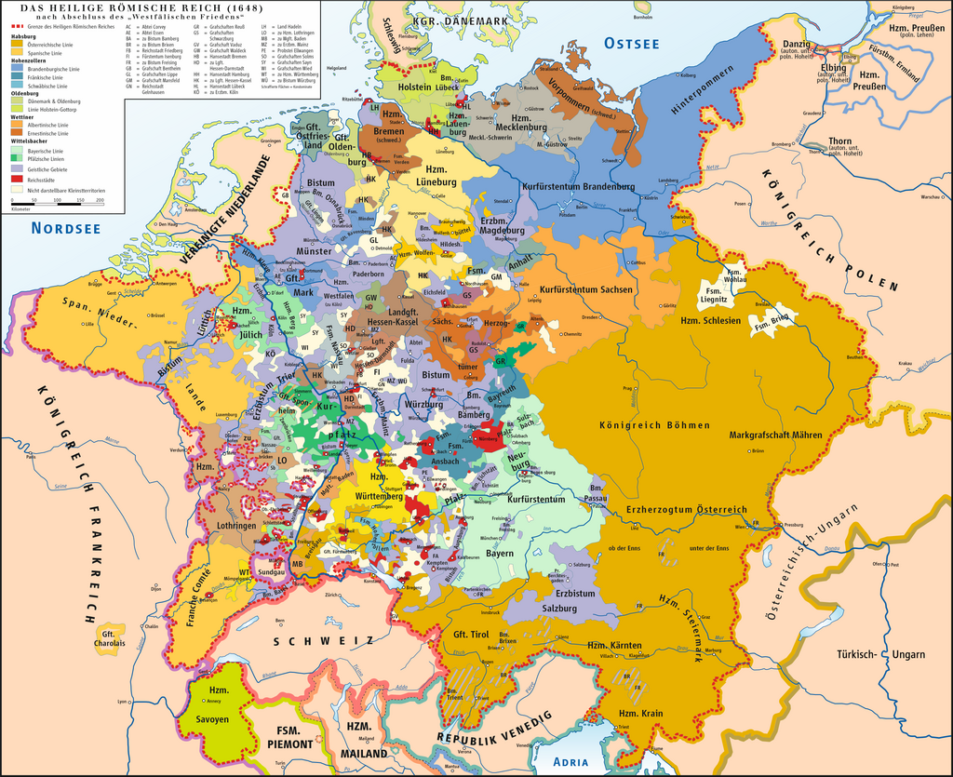
Heiliges Römisches Reich (962-1806)
Verzameling grotere en kleinere vorstendommen
Aan het hoofd een keizer
Keizer wordt iedere x jaar gekozen uit een aantal families
Feodaal / heerlijk stelsel
Bron: ziegelbrenner op Wikipedia

Slide 5
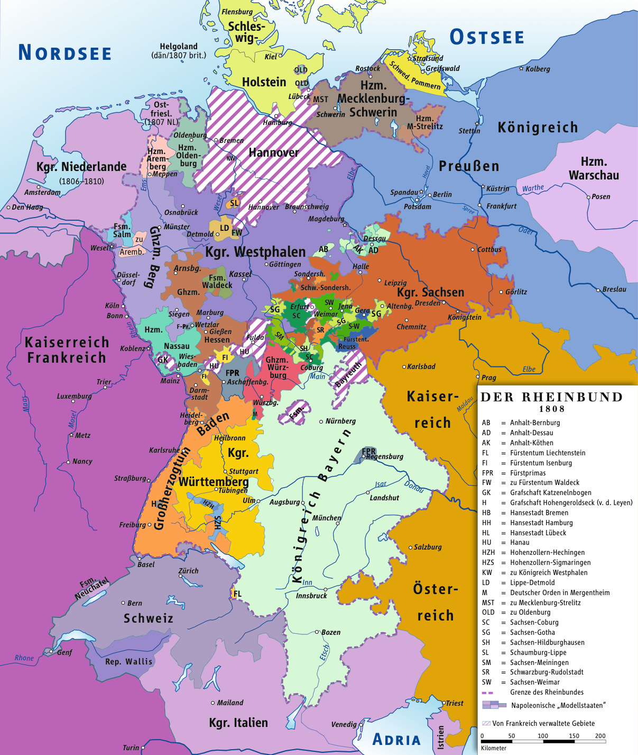
Rheinbund (1806-1813)
Einde Heilige Roomse Rijk
Nieuwe statenbond onder invloed van Napoleon
Vazalstaten Eerste Franse Keizerrijk, in 1810 ingelijfd
Viel in 1813 na Slag bij Leipzig uit elkaar
Geen lid: bv. Koninkrijk Pruisen
Bron: ziegelbrenner op Wikipedia

Slide 6
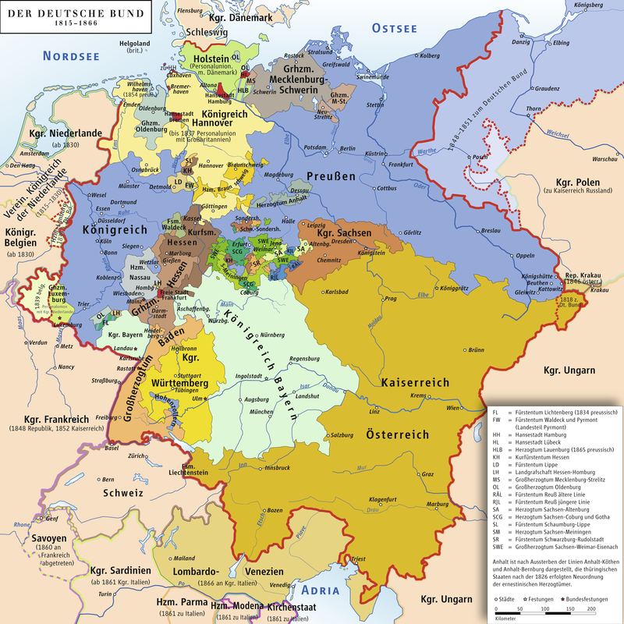
Deutsche Bund (1815-1866)
Statenbond van 38 staten
Samen optrekken tegen buitenland
Individuele autonomie
Pruisen en Oostenrijk meest invloedrijk
Einde door Pruisisch-Oostenrijkse Oorlog
Bron: ziegelbrenner op Wikipedia

Slide 7
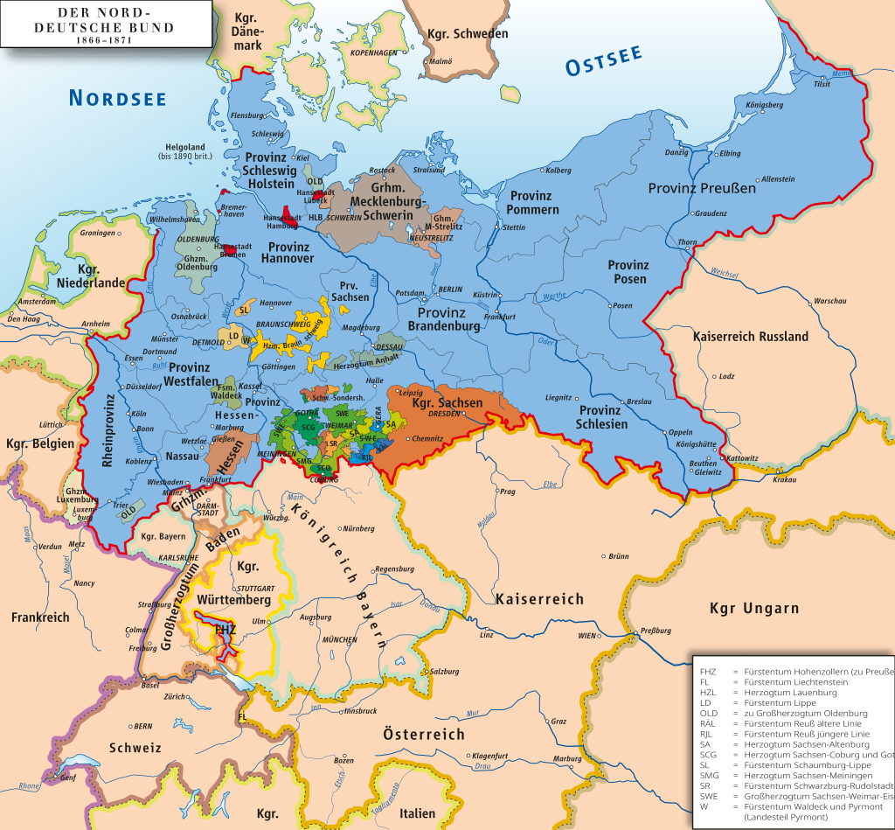
Norddeutsche Bund (1866-1870)
Voortzetting Deutsche Bund zonder Oostenrijk, Beieren, Württemberg en enkele kleinere staten
Samen optrekken tegen buitenland
Individuele autonomie
Pruisische dominantie
Bron: ziegelbrenner op Wikipedia

Slide 8
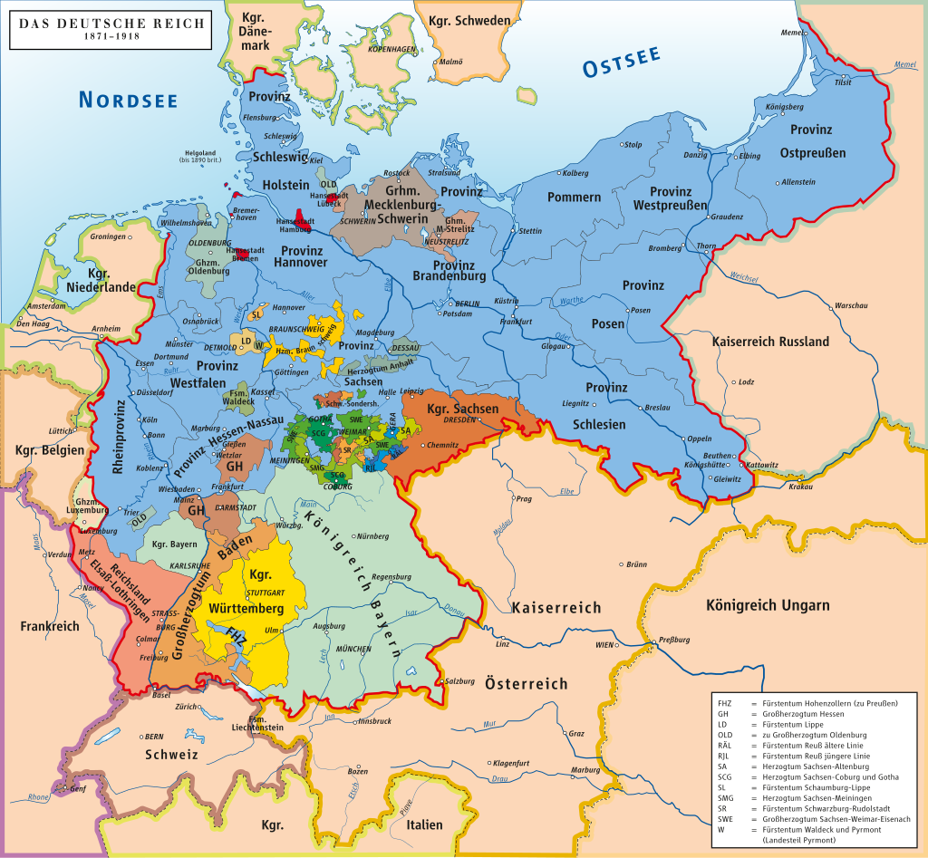
Deutsches Kaiserreich (1871-1918)
1870: Frankrijk verklaart het opkomende Pruisen de oorlog
1870-1871: Frans-Duitse Oorlog, zuidelijke staten sluiten zich aan bij Norddeutsche Bund
1871: Ontstaan Duitse Keizerrijk -> nog steeds individuele autonomie
Bron: ziegelbrenner op Wikipedia

Slide 9
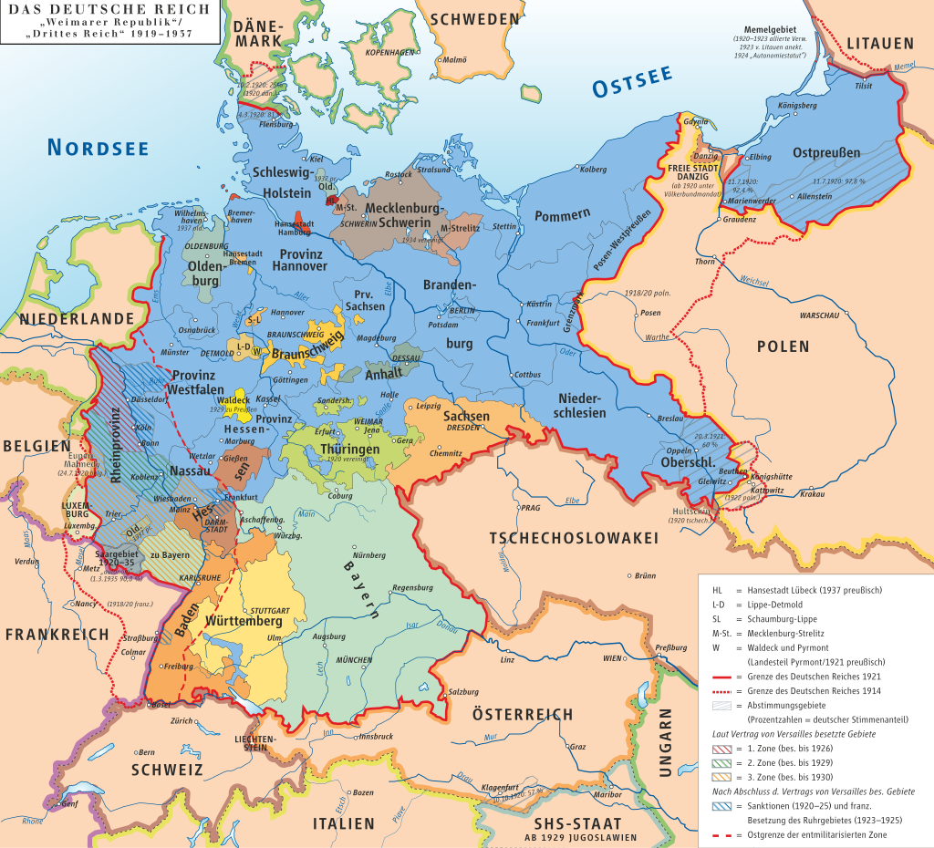
Weimarer Republik (1918-1933)
Na Eerste Wereldoorlog einde aan Duitse Keizerrijk
In 1918/1919 wordt ‘Duitsland’ een volwaardige democratie
Gebiedsverlies: Elzas-Lotharingen en Westpruisen
Bron: kgberger op Wikipedia

Slide 10
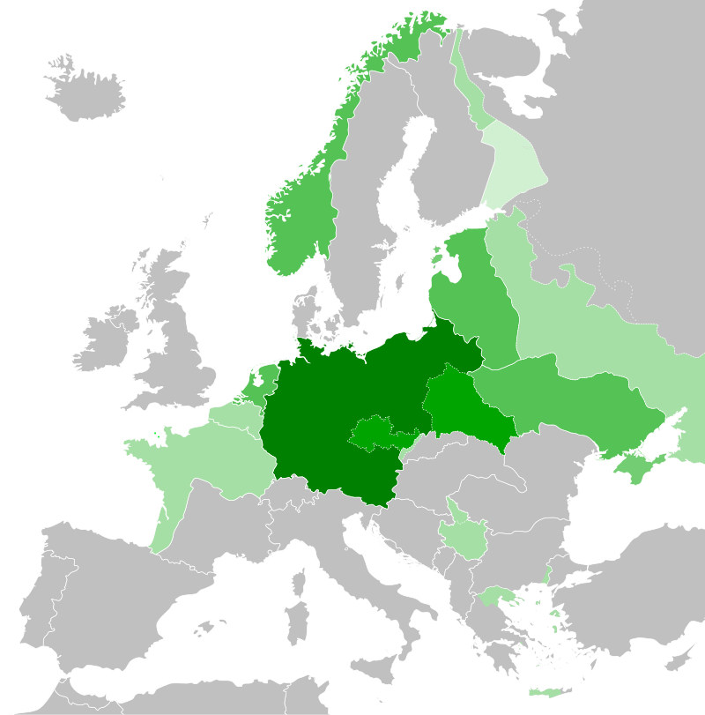
Deutsches Reich (1933-1945)
1933: Nieuw kabinet onder Hitler met NSDAP
Democratie werd ontmanteld
Nazi-regime
Bron: DIREKTOR op Wikipedia

Slide 11
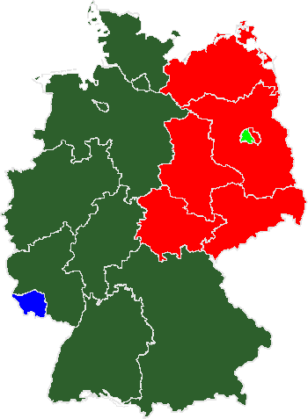
BRD / DDR (1949-1990-heden)
Na de Tweede Wereldoorlog tot 1949 verschillende bezettingszones
Gebiedsverlies: Pommeren, Posen, Silezië en Pruisen
1949: ontstaan BRD en DDR én indeling in deelstaten
1989: val Berlijnse Muur
1990: DDR wordt onderdeel BRD (Wiedervereinigung)
Bron: Hanhil op Wikipedia

Slide 12
Basisbronnen
Ancien Régime, Moderne tijd en Openbaarheidstermijnen

Slide 13
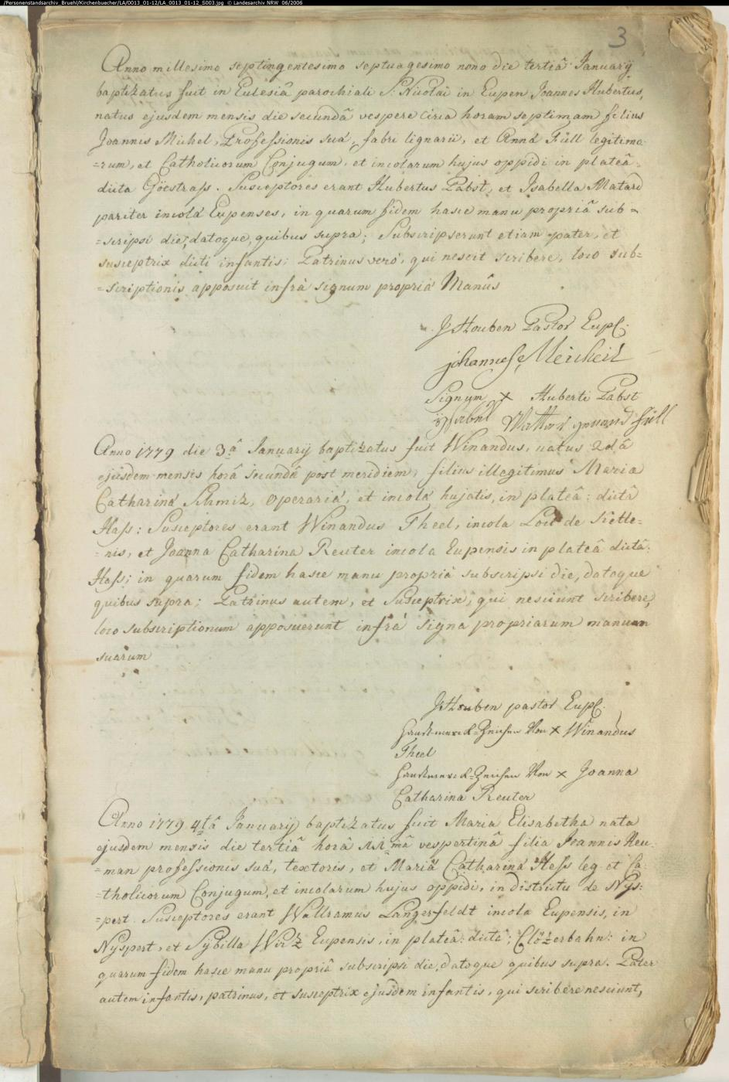
Ancien Régime (tot 1800)
Kirchenbücher (kerkboeken)
Met name vanaf ca. 1600
Katholiek
  Bistumsarchiv
  Digitaal bij: Matricula Online, FamilySearch, Archion (€), Ancestry (€), LA NRW
Protestants (evang., luth.)
  Landeskirchliches Archiv
  Digitaal bij: FamilySearch, Archion (€), Ancestry (€), LA NRW

Slide 14
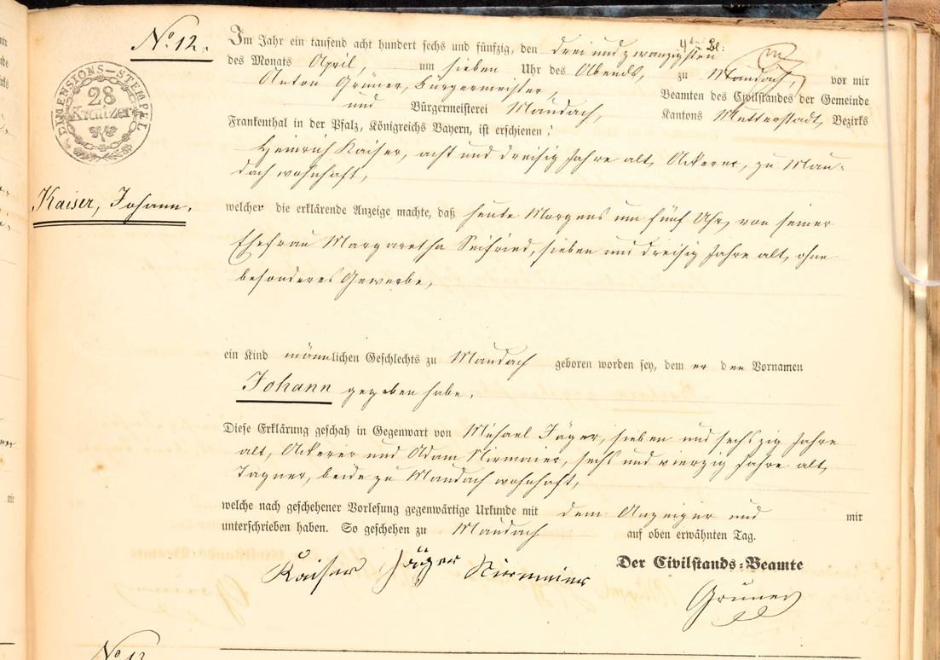
Moderne tijd (na 1800)
Zivilstand (oude burgerlijke stand)
Vanaf 1798-1814 (tot 1874)
Departementen Eerst. Fr. Rep.
Landesarchiv, Stadt- of Gemeindearchiv
Digitaal bij: FamilySearch, Ancestry (€), LA NRW, LAV RLP

Slide 15
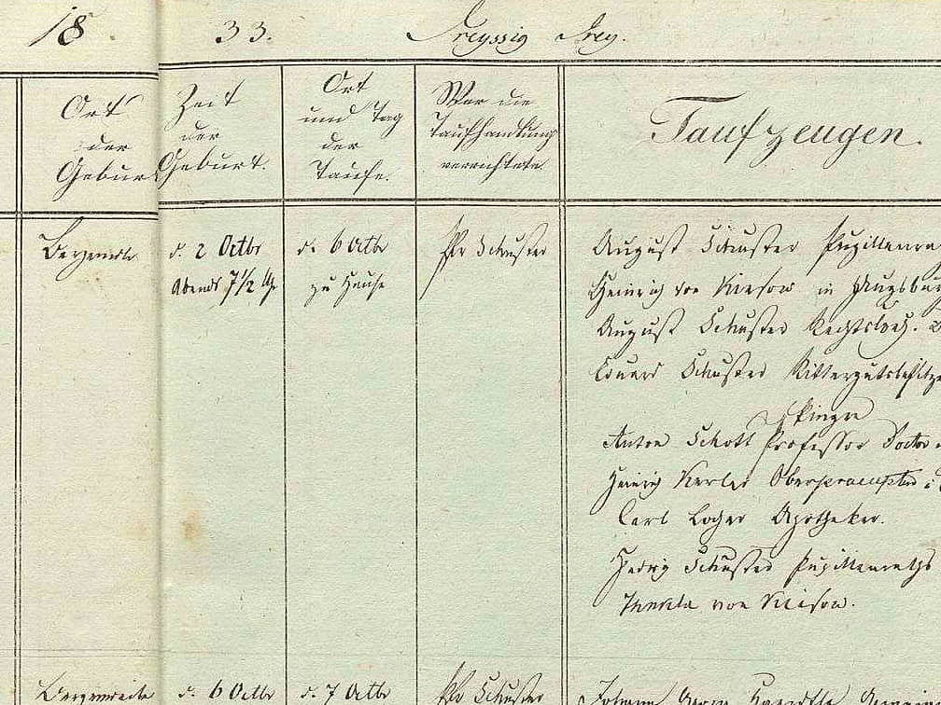
Moderne tijd (na 1800)
Kirchenbuchduplikate (dubbels van de kerkboeken)
Met name vanaf ca. 1800
Westfalen, Brandenburg, Württemberg en Mecklenburg
Landesarchiv, Stadt- of Gemeindearchiv
Digitaal bij: Matricula Online, FamilySearch, Ancestry (€), LA NRW, LA BW

Slide 16
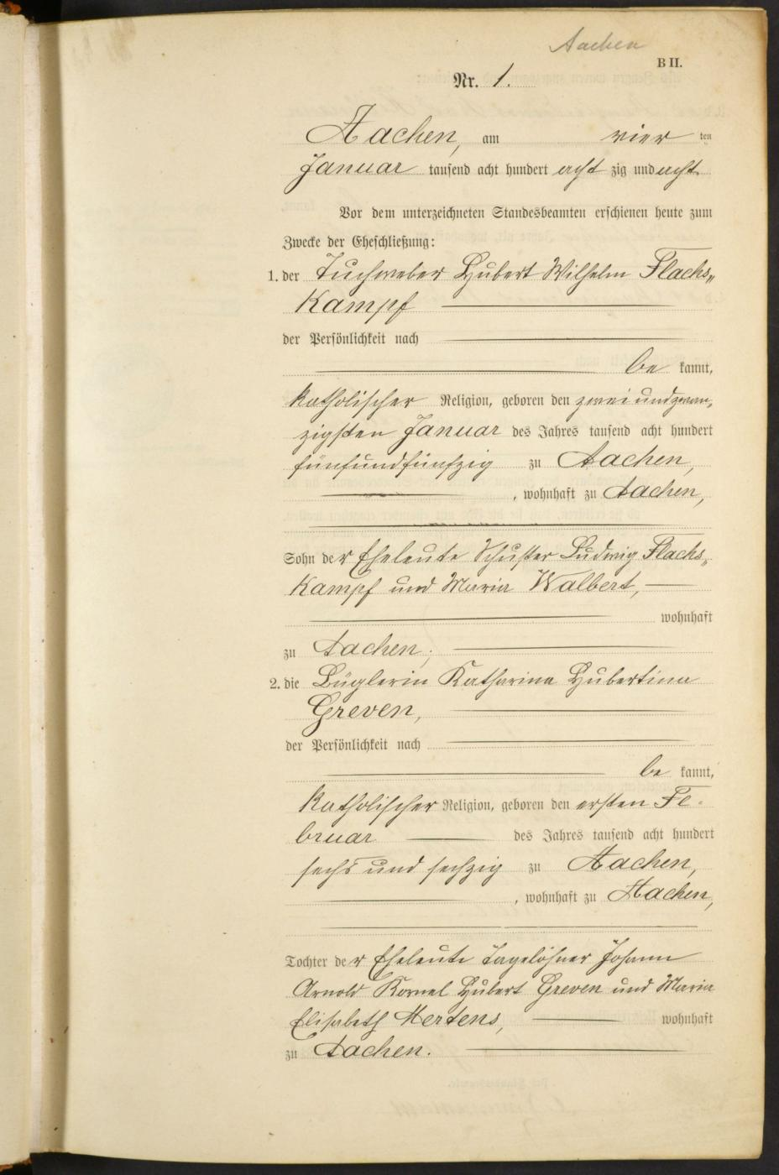
Moderne tijd (na 1800)
Personenstand (nieuwe burgerlijke stand)
Baden (1870), Pruisen (1874), rest Duitse Keizerrijk (1876)
Originelen bij Stadt- of Gemeindearchiv
Dubbels bij Landesarchiv
Digitaal bij: FamilySearch, Ancestry (€), LA NRW, LA RLP, NLA
(€)

Slide 17
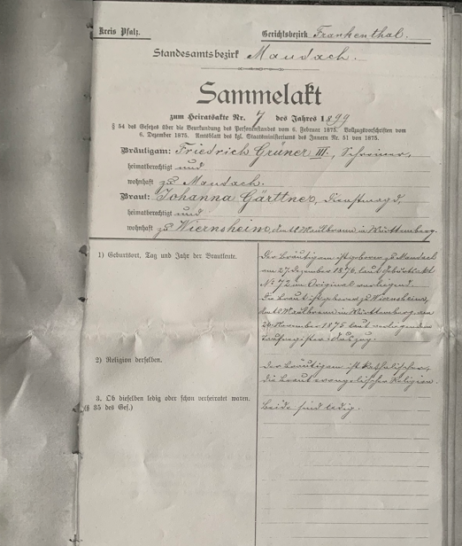
Moderne tijd (na 1800)
Beleg-/Sammelakten (bijlagen bij de burgerlijke stand)
Baden (1870), Pruisen (1874), rest Duitse Keizerrijk (1876)
Vervulling dienstplicht, uittreksels geboorte/doop, doodsoorzaak (Totenschein)
Stadt- of Gemeindearchiv
Zelden digitaal beschikbaar

Slide 18
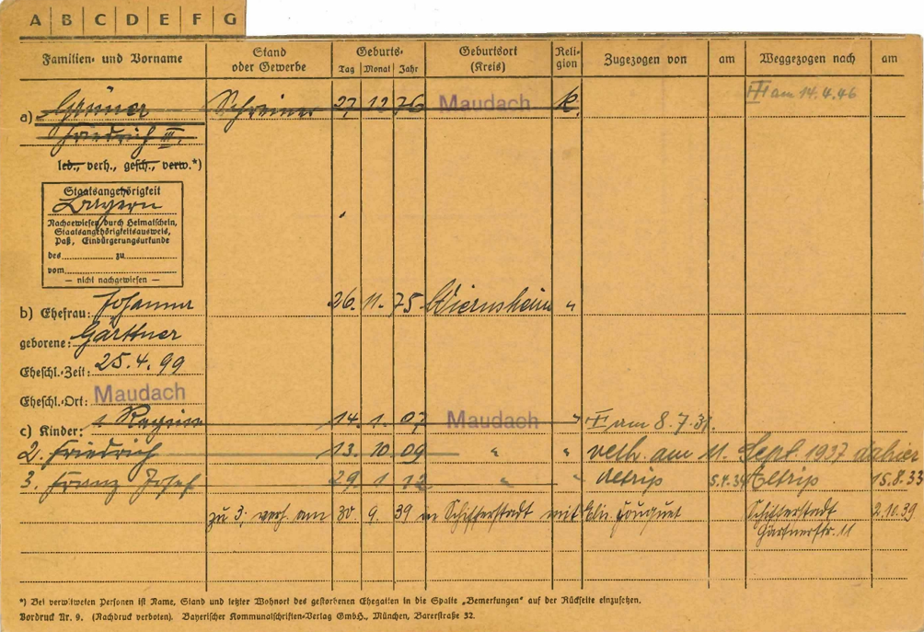
Moderne tijd (na 1800)
Melderegister (bevolkingsregister)
Invoering verschilt van plaats tot plaats, van 1875 tot 1925
Wisselende informatie
Stadt- of Gemeindearchiv
Zelden digitaal beschikbaar

Slide 19
Openbaarheidstermijnen (Sperrfristen)
Kirchenbücher
  Katholiek
  Protestants
Personenstand
Melderegister
  D (120), T (100), B (40)
  D (90), T (70), B (40)
G (110), H (80), O (30)
5 jaar na iemands overlijden

Slide 20
Archiefonderzoek
Zelf zoeken naar secundaire bronnen

Slide 21
De basis is overal gelijk
Webinar Archiefonderzoek
Basiskennis en stappenplan kan je ook hier gebruiken
Vaak archief mailen om inventaris te ontvangen
Begrippen vertalen naar Duits
Archiefportalen
Archivportal-D
Archive in Nordrhein-Westfalen
Arcinsys Niedersachsen und Bremen

Slide 22
Belangrijke begrippen
Archief
Archiefstukken
Archiefvormer
Archiefinstelling
Inventaris / Toegang
Inventarisnummer
Archievenoverzicht
Bestand
Archivalien
Archiv
Findbuch
Signatur
Beständeübersicht

Slide 23
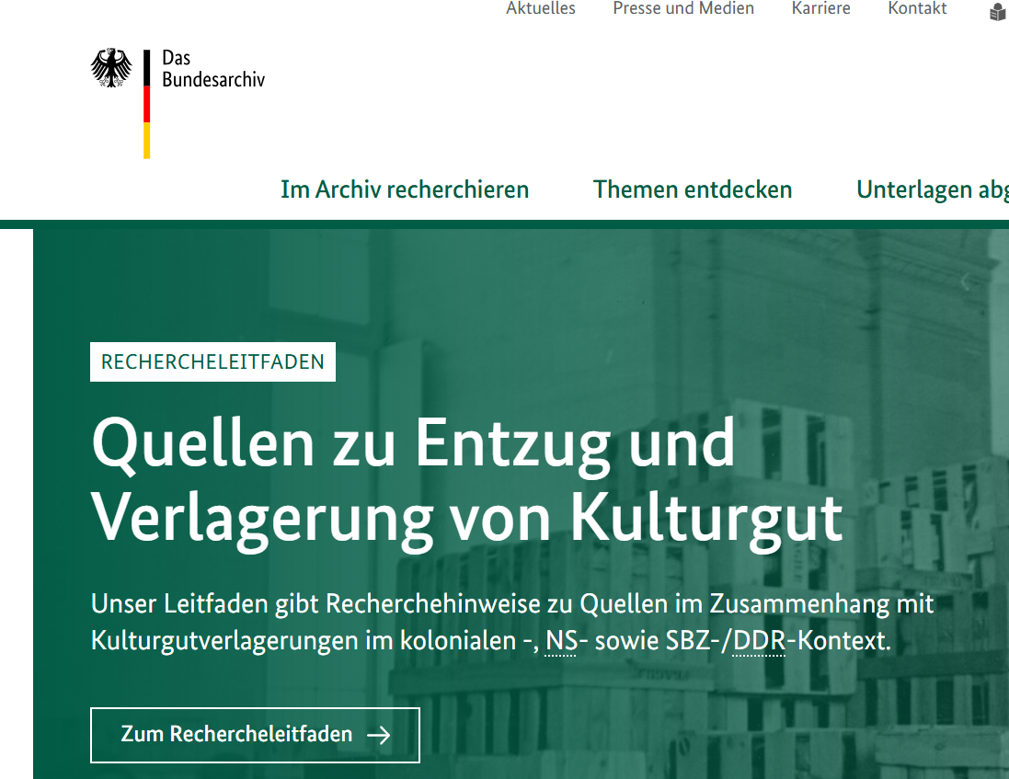
Het Duitse archiefwezen
Bundesarchiv
  Landesarchiv / Staatsarchiv
    Kreisarchiv
      Stadt- of Gemeindearchiv
Thema-archieven
  Arolsen Archives

Slide 24
Onderzoek vóór 1800
Tips voor onderzoek tijdens het Ancien Régime

Slide 25
Bronnen uitputten, locatie bepalen en herleiden
Bronnen uitputten in NL / BE
Militaire documenten
  Conduitestaten, rangeerlijsten en stamboeken
Notariële akten
Parochieregisters, DTB-boeken
  Vermelding afkomst in trouwinschrijving (Ned. Geref.)
Huwelijksbijlagen
Locatie bepalen in DE
Soms wel 5 of 10 plaatsen met dezelfde of vergelijkbare naam in Duitsland
Zoekgebied verkleinen a.d.h.v. bronnen, bv. informatie over vorstendom of regio
Herleiden (plaats)namen
Pepelingen = Böblingen

Slide 26
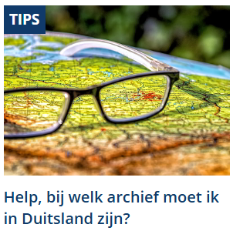
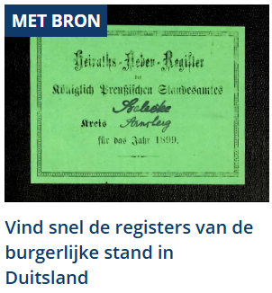

Behulpzame artikelen op Yory
https://www.yory.nl/themas/stamboomonderzoek-in-duitsland/

Slide 27
Einde
Vragen
www.yory.nl (auteurspagina Indie of Stamboom Helpdesk)
Hergebruik
Sheets en tekst volledig vrij om te hergebruiken
Geen naamsvermelding nodig
Gebruik het om zelf een cursus of lezing te geven

